Slide 1

KAST-Unikernel
中期报告
Presented by 钟书锐

Slide 2
1
项目简介
目录
2
项目背景
CONTENTS
3
前瞻性与重要性分析
4
可行性分析&技术路线

Slide 3
01
项目基本情况
PART ONE

Slide 4

01
项目基本情况
在云计算应用场景中，以Docker为代表的传统容器在遇到多租户场景时，它的安全问题立刻暴露了出来。
为此，先有kata container 提出安全容器的概念，用虚拟机弥补容器隔离的不足，然而任然拥有其虚拟机过于重量级的问题。

Slide 5


01
项目基本情况
Unikernel使用户可以从一个服务库中选择应用需要的操作系统服务而无须整个操作系统，用户选择的服务则会成为应用的一部分。
Unikernel 是与某种语言紧密相关的，一种 unikernel 只能用一种语言写程序，这个LibraryOS 加上你自己写的程序最终被编译成一个操作系统，这个操作系统只跑你的程序，里面也只有你这一个程序，没有其它冗余的程序，没有多进程切换，所以系统很小也很简单。
Rusty -Hermit

Slide 6
01
项目基本情况
我们试图利用KATA的架构，可以获得优异的封装性质，同时希望借鉴gVisor系统调用截断的方式，使其与unikernel进行交互，取代KATA中一般的OS层，同时达到轻量高效的目的。
kata代码很大一部分使用go语言实现，我们同时会改写一部分代码为rust，以期取得更高的效率和更安全稳定的内核。

Slide 7
02
项目背景
PART TWO

Slide 8
02
项目背景
传统容器架构
KATA架构
Gvisor架构
KATA + unikernel架构

Slide 9
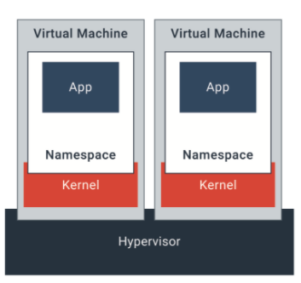
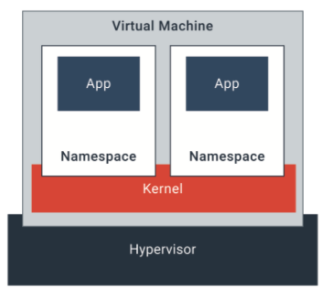
02
项目背景
传统架构
KATA架构
hypervisor：一种运行在物理服务器和操作系统之间的中间层软件，可以允许多个操作系统和应用共享一套基础物理硬件。

Slide 10
02
项目背景
把容器管理系统分为三层：
High-level Container Management：容器管控的UI层。直接实现容器的管控和使用界面，也是用户最熟悉的子系统
High-level Container Runtime：容器状态及资源供给。包括镜像管理、网络接入、容器状态、调用Low Level Runtime执行容器等功能。习惯上这层称之为容器引擎（Container Engine）。
Low-level Container Runtime：容器执行层。负责具体构建容器运行环境并执行容器进程。习惯上这层直接简称为容器运行时（Container Runtime）。runC是目前使用最广泛的容器运行时。
High-level Container Management和Container Engine之间的接口规范是CRI。
Container Engine和Container Runtime之间的接口规范是OCI。

Slide 11
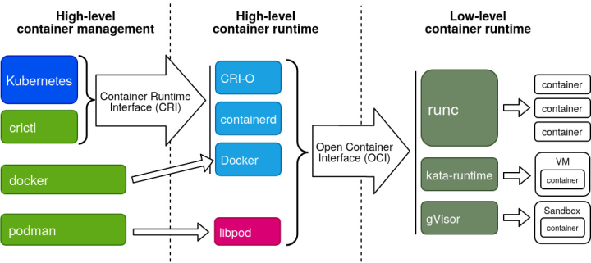
02
项目背景

Slide 12
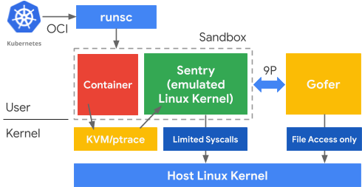
02
项目背景
gvisor是一个作为普通非特权进程运行的内核，支持大多数的Linux系统调用。
就像在VM中一样，在gvisor沙箱中运行的应用程序有自己的内核和虚拟设备，与主机和其它沙箱区分开来。通过拦截应用程序系统调用并作为客户内核运行，gvisor提供了强隔离边界，可以将其视为极致半虚拟化的操作系统

Slide 13
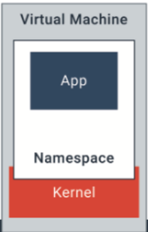
02
项目背景
KATA目前面临的困境&问题
1.虚拟层导致的性能开销过大
虽然KATA与相关团队一直在致力于精简virtual machine的guest kernel，但是开销相比gvisor等实现任然较大。
2.安全性方面任然有漏洞
KATA的安全性和虚拟机安全性类似，目前常见的利用虚拟机逃逸漏洞的攻击方式对KATA容器同样有效。
感兴趣的同学可以专门了解虚拟机逃逸漏洞相关实现，
其中很多就是利用了虚拟机和主机通信实现的。

Slide 14
02
项目背景
unikernel 是容器技术发展的必然产物，小、简单、安全、高效，当你看到云客户端时就像看到单应用硬件一样，那就是 Unikernel试图解决的：删除应用与硬件中间臃肿的部分，从而让最“精简”的操作系统运行你的代码

Slide 15
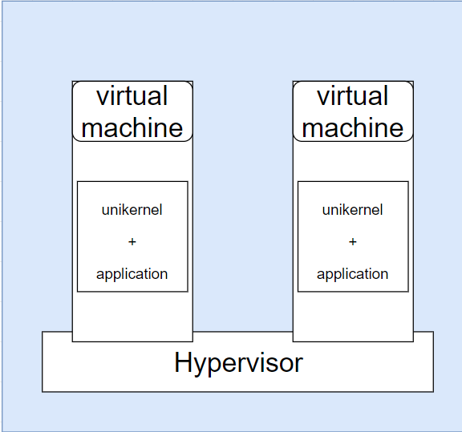
02
项目背景
KATA架构
KAST + Unikernel架构

Slide 16
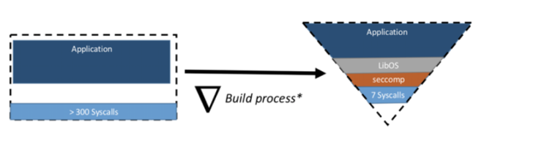
02
项目背景
seccomp
short for secure computing mode是一种限制系统调用的安全机制，可以当沙箱用。在严格模式下只支持exit()，sigreturn()，read()和write()，其他的系统调用都会杀死进程
应用采用rumprun打包成一个unikernel镜像，直接运行在一个专为运行unikernel定制虚拟机(ukvm)中。

Slide 17

02
项目背景
Rust
Rust的所有权/生命周期模型提供无GC的内存安全保证，和C/C++比，不用提心吊胆地操作指针、引用、迭代器，Rust编译器会追踪识别出所有不安全的操作，从而减少痛苦的调试时间。编译提示也很友好，不会像C++那样需要从几百行报错里找错误点。
Rust通过类型系统实现了线程安全检测，开发者可以无痛并发，不需要翻阅大段文档来看某个类型是否线程安全。

Slide 18
03
前瞻性与重要性分析
PART THREE

Slide 19
03
前瞻性与重要性分析
1.解决KATA虚拟层导致的性能开销过大
大小
对比虚拟机或者容器，unikernel只需要运行应用所必须的服务，因此应用可以减小很多。甚至是在Linux内核的核心模块都并不是需要每一次都完全加载。像USB驱动这类东西在虚拟化的“云”环境是无用的，均可以去除。

Slide 20
03
前瞻性与重要性分析
1.解决KATA虚拟层导致的性能开销过大
速度
应用直接打包可以降低很多内核态和用户态转换的开销。
最快的unikernel启动只需要20毫秒。这意味着unikernel甚至可以在用户请求时才启动并对用户请求做出响应。

Slide 21
03
前瞻性与重要性分析
2.提高KATA的安全性
通过定制虚拟机(UKVM）暴露非常有限的主机上的syscall(只剩7个)，可以大大缩小主机的攻击面。

Slide 22
03
前瞻性与重要性分析
2.提高KATA的安全性
用 Rust 编写的程序表现力和性能都非常好，因为使用它你可以拥有高级函数式语言的大部分特性，例如高阶函数和惰性迭代器，这些特性使你可以编译像 C/C++程序这样高效的程序。它的很多设计决策中强调的首要理念是编译期内存安全、零成本抽象和支持高并发。让我们来详细说明这些理念。
通过改写部分KATA代码为RUST，提高安全性。

Slide 23
04
可行性分析
PART THREE

Slide 24
04
可行性分析——技术路线
kata container组件
1.Agent
Kata-agent运行在guest负责管理容器。Kata-agent的执行单元是定义了一系列命名空间的沙盒
2.Runtime
kata-runtime是一个OCI兼容的容器运行时，负责处理OCI运行时规范指定的所有命令并启动kata-shim实例。
3.Proxy
默认使用virtio-serial和VM通信。VM可以运行多个容器进程。
4.Shim
runtime运行在宿主机上，不能直接监控运行在虚拟机里的进程，最多只能看到QEMU进程。kata-shim监控容器进程，处理容器的所有I/O流，包括stdout、stdin和stderr，以及转发所有的要发送出去的信号。

Slide 25
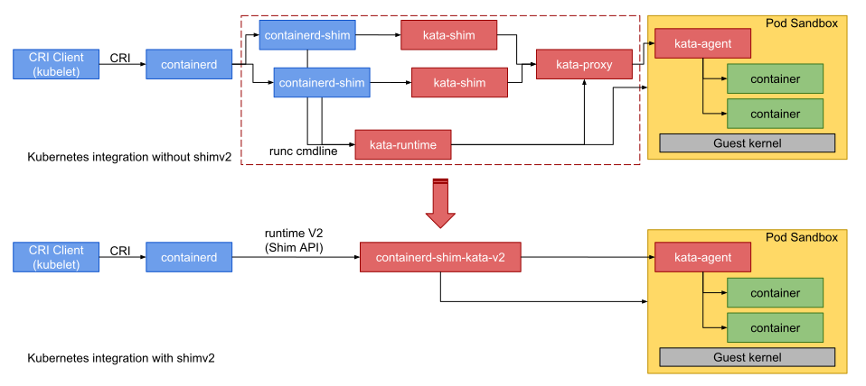
04
可行性分析——技术路线
kata-agent 负责启动容器进程，然后作为一个在虚拟机内守护进程，它使用ttRPC和host OS通信，
shim-v2可以发送容器管理命令给agent，同时也可作为I/O stream的数据传输协议。
2019年，Kata containers有个非常重要的技术进步，和containerd社区共同制定了shimv2接口规范，并率先在Kata containers支持了该规范。通过containerd-shim-v2和vsock技术，kata精简了大量的组件。

Slide 26
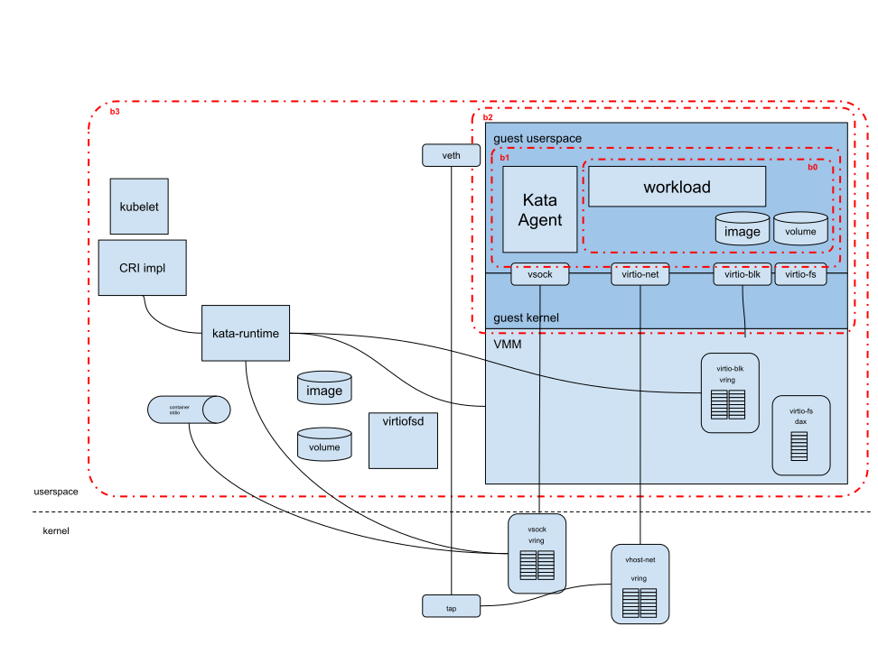
04
可行性分析——技术路线
kata-Container Interface model：
需要实现的接口模块以适配 unikernel
vsock
virtio-net
virtio-blk
virtio-fs

Slide 27
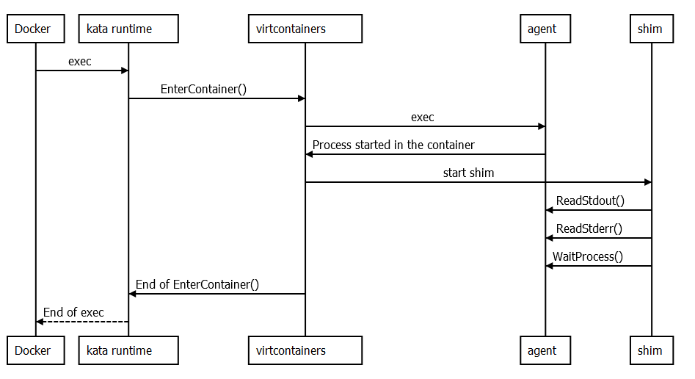
04
可行性分析——技术路线
需要改写的kata 模块以适配unikernel
重要的OCI命令
create
创建网络namespace，开启VM和shim 进程
召唤 pre-start hook
启动kata-proxy，用来模块间通信
和kata-agent通信来配置沙盒
开启kata-shim
exec
向kata-agent 发送proxy请求，开启新的进程
创建新的kata-shim 在已有的namespace中代表新的进程

Slide 28
04
可行性分析——技术路线
Unikernel选取
IncludeOS，Rumprun，HermitCore
基于如下考量： 轻量，占用资源小
支持基本的库依赖
支持KVM运行，可对接kata-container runtime
对应的KVM改造为uKVM 进一步提高整个unikernel的安全性，加快启动时间

Slide 29
04
可行性分析——技术路线
Solo5-KAST-run替换QEMU创建“瘦接口”
solo5是一个沙盒执行环境，用来运行unikernel构建的应用程序
优点： - 支持unikernel原生应用
- 优异的启动速度
KAST-run 使用seccomp(short for secure computing mode)来拦截unikernel过多的hyper_call，缩小unikernel的攻击面，

Slide 30
谢谢聆听！
THANK YOU FOR LISTENING
Presented by 钟书锐

